Slide 1

Игровой подход в формировании коммуникативных умений и навыков у дошкольников

Slide 2
Игра - ведущая деятельность в дошкольном возрасте, она оказывает значительное влияние на развитие коммуникативных навыков ребенка
В игре ребенок познает смысл человеческой деятельности, начинает понимать и ориентироваться в причинах тех или иных поступков людей.
Познавая систему человеческих отношений, он начинает осознавать свое место в ней.
Игра стимулирует развитие познавательной сферы ребенка.
Разыгрывая фрагменты реальной взрослой жизни, ребенок открывает новые грани окружающей его действительности.
Игра способствует развитию произвольного поведения ребенка
Игра способствует формированию творческое воображения.
Игра способствует становлению произвольной памяти, вниманию и мышлению ребенка.
Игра создает реальные условия для развития многих навыков и умений, необходимых ребенку для успешного перехода к учебной деятельности.

Slide 3
Цель:
На протяжении своей педагогической деятельности обосновать и экспериментально проверить значимость совместной взросло-детской деятельности в развитии коммуникативных навыков у детей дошкольников.
Задачи:
пробудить в ребенке желание общаться
развивать коммуникативные навыки детей с используя игры
формировать связную речь, речевое творчество через игровую деятельность
способствовать формированию самостоятельности в художественно-речевой и театрально-игровой деятельности
формировать диалогическую и монологическую речь дошкольника

Slide 4
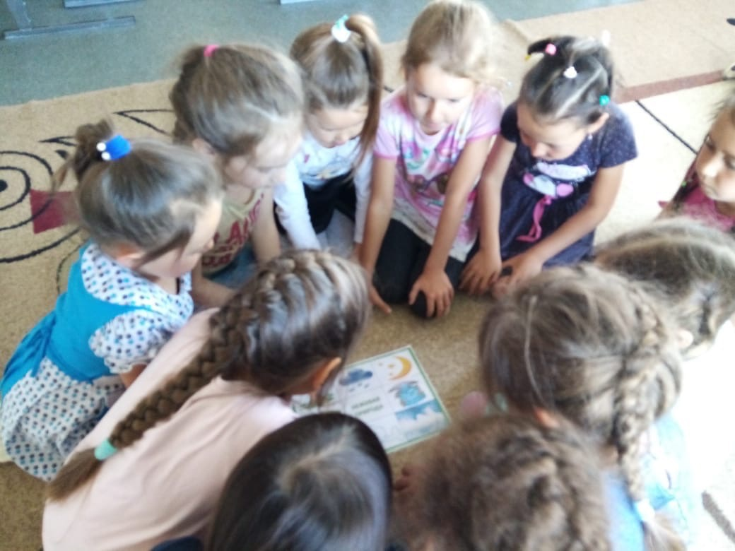
Развитие коммуникативных навыков у детей, очень важный аспект становления личности ребенка в целом. Навыки общения не в кругу семьи, начинают активно проявляются когда малыш проходит социализацию в детском саду. Коммуникация включает в себя не только развитие речи, выражения мыслей, но и взаимодействие с другими детьми, со взрослыми, умение играть и общаться со сверстниками. Развитие коммуникативных навыков у детей, очень важный аспект становления личности ребенка в целом. Навыки общения не в кругу семьи, начинают активно проявляются когда малыш проходит социализацию в детском саду. Коммуникация включает в себя не только развитие речи, выражения мыслей, но и взаимодействие с другими детьми, со взрослыми, умение играть и общаться со сверстниками. Есть дети, которым, в силу своих эмоциональных особенностей, сложно адаптироваться в детских коллективах. В таком случае, задание педагогов и родителей – ввести малыша в свет социального общения с помощью игр.

Slide 5
Коммуникативные навыки
• легкость установления контакта
• поддержание разговора
• умения слушать
• умения высказывать свою точку зрения
• умения аргументировать и отстоять свою точку зрения
• умение прийти к компромиссному решению

Slide 6
Коммуникативные умения
• Коммуникация чувств-ясное сообщение о своем внутреннем состоянии. Чувства выражаются телодвижениями, действиями , словами.
• Активное слушание-умение внимательно слушать, партнера и понимать его точку зрения. Коммуникативные умения
• Описание поведения, т.е. сообщение о наблюдаемом без оценивания и без предписывания мотивов
• Эмпатия-адекватное представление о том, что происходит во внутреннем мире другого человека.
• Конфронтация-действия одного человека, направленные на то, чтобы побудить другого человека осознать, проанализировать или изменить свое решение или поведение.

Slide 7
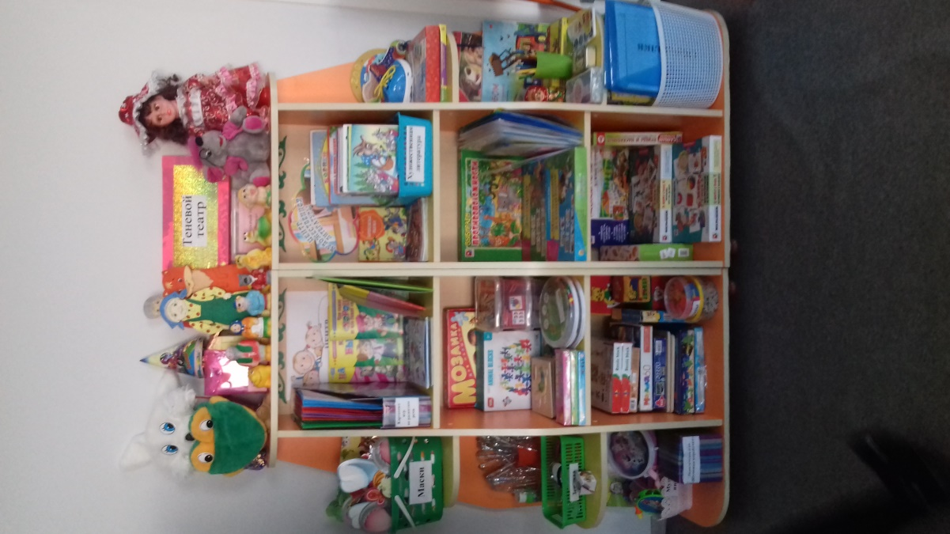
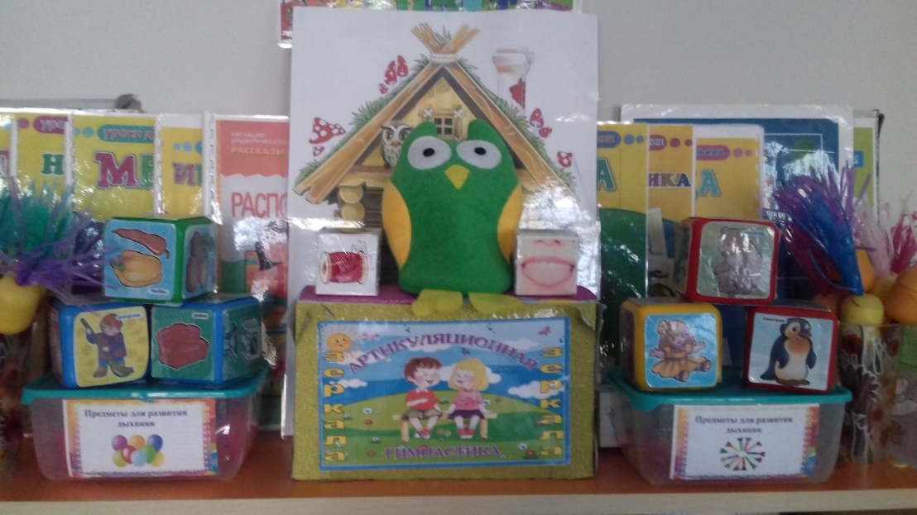
Игра
как психолого-педагогический метод развития коммуникативных навыков дошкольника

Slide 8
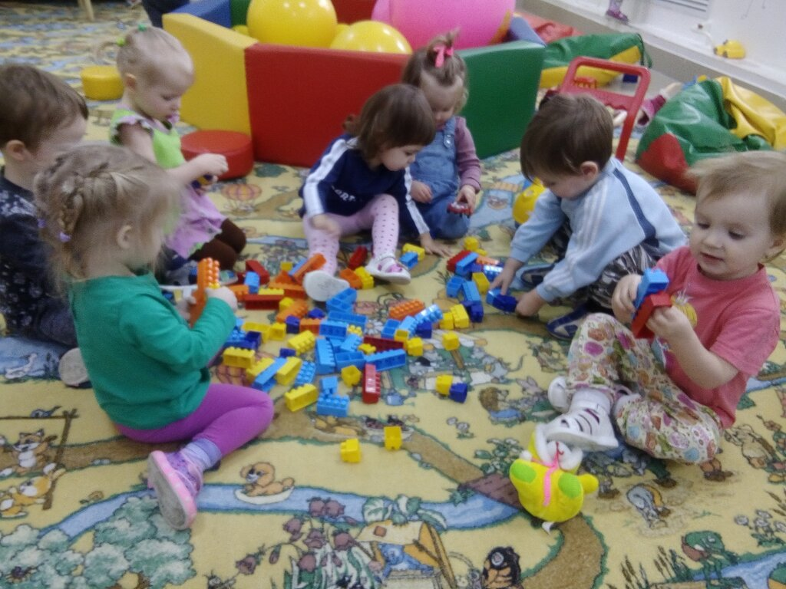
ИГРЫ помогают устранять у дошкольников проблемы с коммуникацией, перерабатывать психологические блоки, помогать выражать свои мысли и эмоции в конструктивной форме, полезной всей группе.

Slide 9
В процессе непосредственно- образовательной деятельности необходимо включать игры на развитие эмоциональной отзывчивости детей. Например, игра «Давайте говорить друг другу комплименты», развивает эмоциональные переживания ребенка, возникает потребность в общении. В ситуации общения, на основе ярких эмоциональных переживаний у ребенка развиваются желание и потребность в сотрудничестве, возникают новые отношения к окружающему его миру .

Slide 10
Для налаживания диалогического общения использовать настольно- печатные, дидактические игры, такие как лото, домино, игры с правилами.
Подвижные игры, основанные на активных двигательных действиях детей, способствуют не только физическому воспитанию. В них происходит игровое перевоплощение в животных, подражание трудовым действиям людей. Подвижным играм посвящаются специальные занятия, в основном они проводятся на занятиях по физическому воспитанию, на прогулках, в свободное время.

Slide 11
Особое внимание коммуникативному воспитанию, навыкам общения уделяется в процессе театрализованной деятельности. Участвуя в театрализованных играх, дети познают окружающий мир, становятся участниками событий из жизни людей, животных растений. Тематика театрализованных игр может быть разнообразной.

Slide 12
Дружеские отношения со сверстниками, имеют большое значение в формировании человеческой психики, её развитию и становлении разумного, культурного поведения. Под руководством воспитателей, игры детей обогащаются эпидотами и дают простор для развития воображения. Речь их совершенствуется, становится ярче. В их речи формируются мысли о тех сторонах жизни, которые они изображают в игре. В процессе игровой деятельности, дети учатся социальному взаимодействию, реализуют свои способности, знания, коммуникативные навыки и учатся жить в обществе. Благодаря играм, общению и обучению происходит личностный рост и интеллектуальное развитие ребёнка.

